Slide 1
Projet web dynamique
Yanis RUFFLE – Félix MARQUET – Clément FOUCHE

Slide 2
Sommaire
Outils utilisés
Répartition du travail
Présentation du Figma
Base de données
Difficultés rencontrées
Démonstration du site web
Améliorations possibles

Slide 3







Outils utilisés

Slide 4






Langages utilisés

Slide 5





Répartition du travail
Création de la base de données MCD / MPD Gestion / modification de la BDD Réorganisation du code (non terminé)
Clément
Félix et Yanis
Pages de connexion (patient, praticien)
Clément
Pages patientes
Félix
Pages praticien
Yanis
Pages recherches
Félix

Slide 6
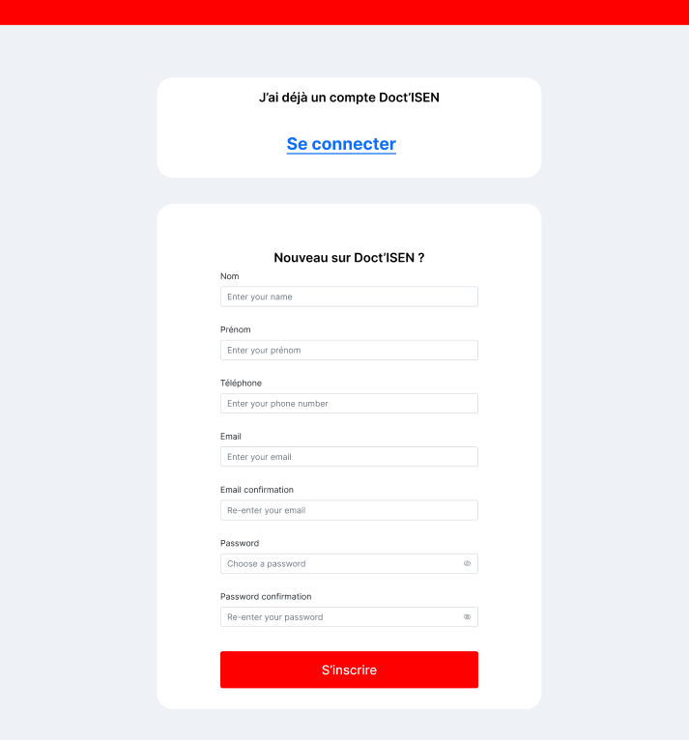
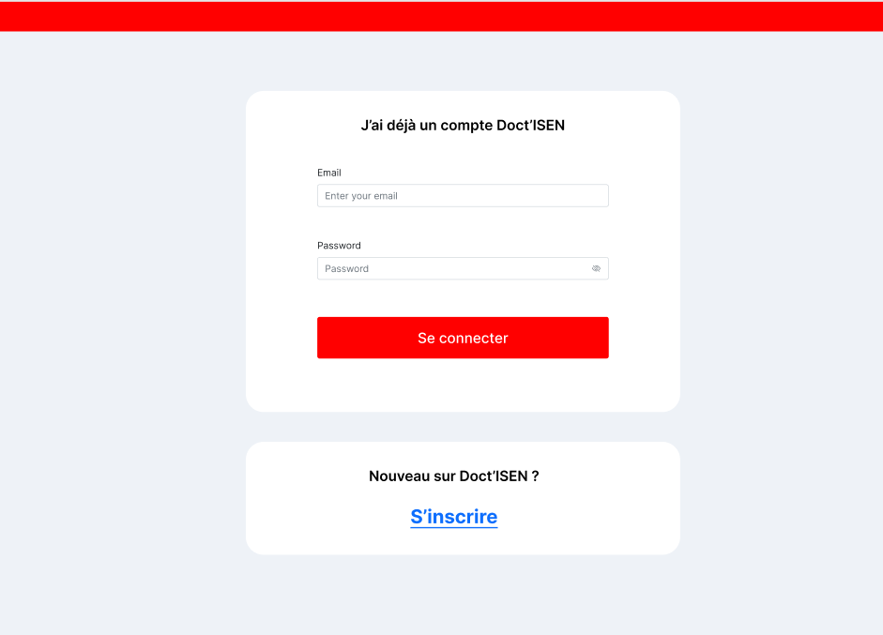
Présentation du Figma

Slide 7
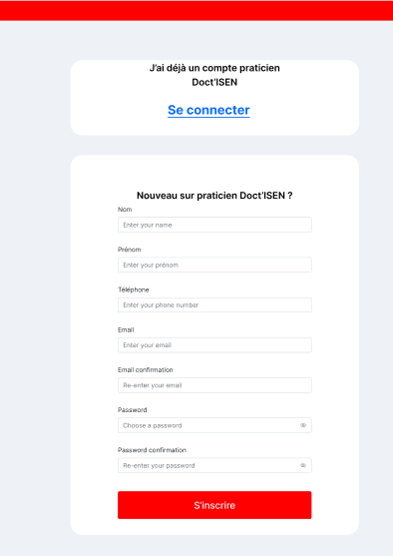
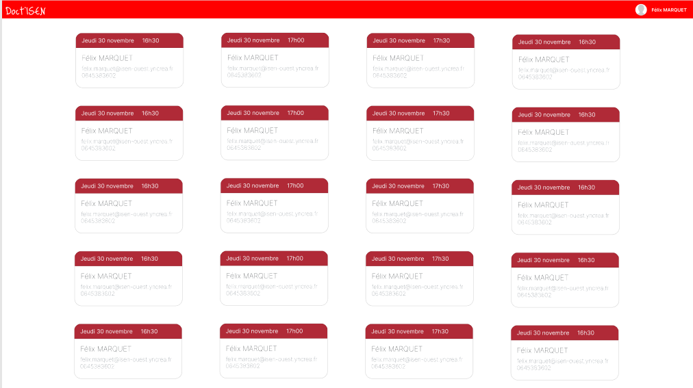
Partie praticien

Slide 8
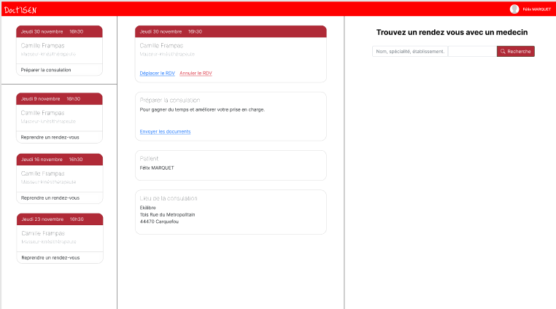
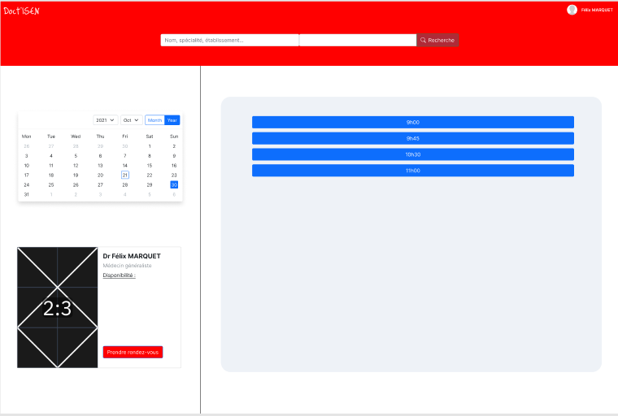
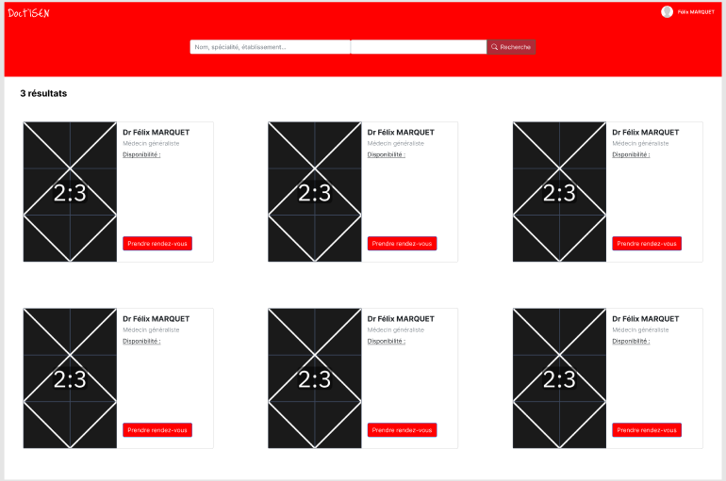
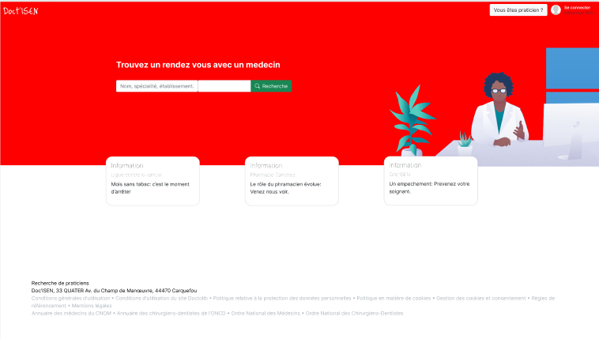
Partie prise de rdv

Slide 9
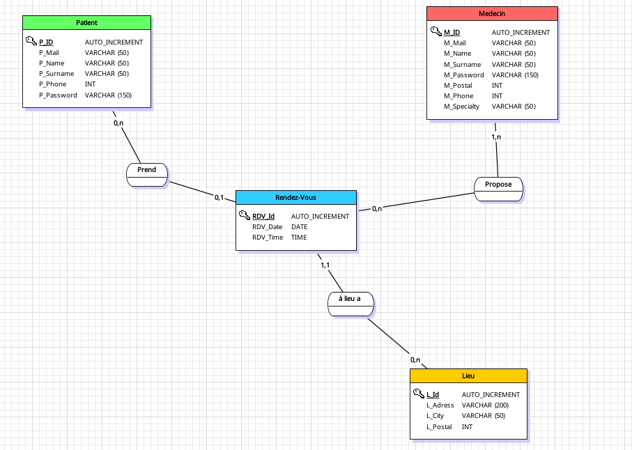
Base De Donnée

Slide 10
Difficultés rencontrées
Environnement de développement
Organisation de la base de données
Prévoir les pages à coder

Slide 11

Démonstration du site web

